Slide 1
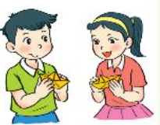

Mai gấp được 8 cái thuyền, Nam gấp được ít hơn Mai 2 cái.
Hỏi Nam gấp được mấy cái thuyền?
8
Mai:
Bài giải
Số thuyền Nam gấp được là:
8 – 2 = 6 (cái)
Đáp số: 6 cái thuyền.
Ít hơn 2
Nam:
?

Slide 2
Hoạt động
Trong hội thi hát quan họ, thôn Thượng tham gia 9 tiết mục, thôn Hạ tham gia ít hơn thôn Thượng 3 tiết mục. Hỏi thôn Hạ tham gia bao nhiêu tiết mục?
Tóm tắt
Thôn Thượng: 9 tiết mục
Thôn Hạ ít hơn thôn Thượng: 3 tiết mục
Bài giải
Số tiết mục thôn Hạ tham gia là:
(tiết mục)
Đáp số: tiết mục.
- =
6
Thôn Hạ: … tiết mục?
9
3
?
?
?
6
?

Slide 3
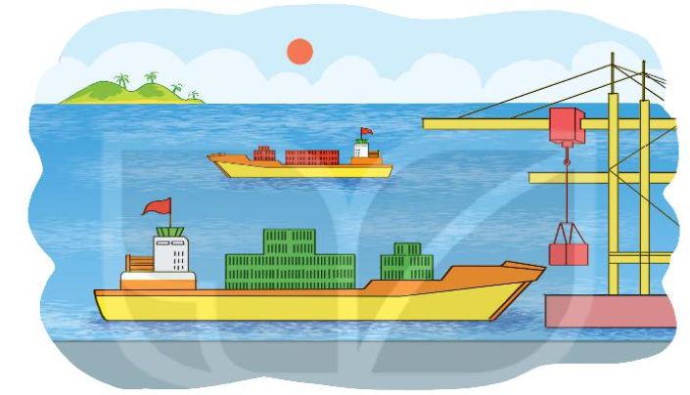
LUYỆN TẬP
1
Giải bài toán theo tóm tắt sau:
Tóm tắt
Tàu thứ nhất: 20 thùng hàng
Tàu thứ hai nhiều hơn tàu thứ nhất: 8 thùng hàng
Tàu thứ hai: … thùng hàng?

Slide 4
LUYỆN TẬP
1
Giải bài toán theo tóm tắt sau:
Tóm tắt
Tàu thứ nhất: 20 thùng hàng
Tàu thứ hai nhiều hơn tàu thứ nhất: 8 thùng hàng
Tàu thứ hai: … thùng hàng?
Bài giải
Tàu thứ hai chở được số thùng hàng là:
20 + 8 = 28 (thùng)
Đáp số: 28 thùng hàng

Slide 5
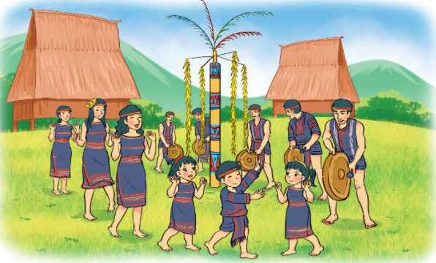
LUYỆN TẬP
2
Trong ngày hội cồng chiêng, đội Một có 11 người tham gia,
đội Hai có số người tham gia ít hơn đội Một là 4 người.
Hỏi đội Hai có bao nhiêu người tham gia ngày hội?

Slide 6
LUYỆN TẬP
Trong ngày hội cồng chiêng, đội Một có 11 người tham gia,
đội Hai có số người tham gia ít hơn đội Một là 4 người.
Hỏi đội Hai có bao nhiêu người tham gia ngày hội?
2
Tóm tắt
Đội Một: 11 người
Đội Hai ít hơn đội Một: 4 người
Đội Hai: … người?

Slide 7
Tóm tắt
Đội Một: 11 người
Đội Hai ít hơn đội Một: 4 người
Đội Hai: … người?
Tóm tắt
Tàu thứ nhất: 20 thùng hàng
Tàu thứ hai nhiều hơn tàu thứ nhất: 8 thùng hàng
Tàu thứ hai: … thùng hàng?
Bài giải
Tàu thứ hai chở được số thùng hàng là:
20 + 8 = 28 (thùng)
Đáp số: 28 thùng hàng
Bài giải
Đội Hai có số người tham gia ngày hội là:
11 – 4 = 7 (người)
Đáp số: 7 người

